Slide 1

SINH VIÊN THỰC HIỆN
HOÀNG ĐÌNH TRỌNG
LỚP TK15,1
ĐỒ ÁN 4
ĐỀ TÀI
THIẾT KẾ WEBSITE GIỚI THIỆU VÀ ĐẶT HÀNG ĐIỆN TỬ INSPIRE
CÁN BỘ HƯỚNG DẪN:
NGUYỄN HỮU ĐÔNG

Slide 2
Nội dung bài báo cáo :
1
Mục tiêu, nội dung chính của đề tài
2
Giới thiệu về công nghệ thiết kế website
3
Phân tích thiết kế hệ thống
4
Xây dựng và demo giao diện
5
Kết luận và hướng phát triển

Slide 3
1. Mục tiêu , nội dung chính của đề tài
Mục tiêu :
  Xây dựng thành công website giới thiệu và đặt hàng online cho cửa hàng.
  Đưa cửa hàng hoạt động ngay trong thời kỳ khó khăn như dịch covid19.
  Xây dựng đầy các chức năng và thiết kế hệ thống, CSDL có tầm nhìn dài hạn.
  Website hiển thị sản phẩm đẹp, thu hút người dùng.
  Xây dựng và phát triển thương hiệu cho cửa hàng.
  Giúp cho cửa hàng có một website để quảng bá sản phẩm và hình ảnh, đồng thời là tiền để trở thành website phân phối sản phẩm nhanh chóng tới tay khách hàng.

Slide 4
1. Mục tiêu , nội dung chính của đề tài
Nội dung chính :
  Tìm hiều, ứng dụng các ngôn ngữ lập trình vào thiết kế website (PHP, LARAVEL, MYSQL).
  Thiết kế đặc tả hệ thống.
Xây dưng cơ sở dữ liệu trên MySQL.
Xây dựng các module quản lý.
Tìm hiểu về PHP, LARAVEL FRAMEWORK, MySQL, phục vụ trong quá trình xây dựng trang web.
Website nhanh và hiệu quả hơn trong việc quản lý, bán hàng.
Bảo trì hệ thống

Slide 5

2. Giới thiệu về công nghệ thiết kế website
Text
T
xt
Text

Slide 6

2. Giới thiệu về công nghệ thiết kế website
HTML :Ngôn ngữ đánh dấu siêu văn bản được sử dụng để tạo các tài liệu có thể truy cập trên mạng. Tài liệu HTML được tạo nhờ dùng các thẻ và các phần tử của HTML.
CSS (Cascading Style Sheets) là một ngôn ngữ quy định cách trình bày cho các tài liệu viết bằng HTML, XHTML, XML, SVG, hay UML ...
JavaScript : là một ngôn ngữ dạng script thường được sử dụng cho việc lập trình web ở phía client, nó tuân theo chuẩn ECMAScript. Là một ngôn ngữ linh động, cú pháp dễ sử dụng như các ngôn ngữ khác và dễ dàng lập trình
HTML
CSS
JavaScript

Slide 7

2. Giới thiệu về công nghệ thiết kế website
PHP (Hypertext Preprocessor) là một ngôn ngữ lập trình kịch bản hay một loại mã lệnh chủ yếu được dùng để phát triển các ứng dụng viết cho máy chủ, mã nguồn mở, dùng cho mục đích tổng quát. Nó rất thích hợp với web và có thể dễ dàng nhúng vào trang HTML
HTML
CSS
JavaScript
PHP

Slide 8
2. Giới thiệu về công nghệ thiết kế website
HTML
CSS
JavaScript
PHP
MySQL là hệ quản trị dữ liệu miễn phí, được tích hợp sử dụng chung với Apache, PHP. Chính yếu tố phát triển trong cộng đồng mã nguồn mở nên MySQL đã qua rất nhiều sự hỗ trợ của những lập trình viên yêu thích mã nguồn mở. MySQL cũng có cùng một cách truy xuất và mã lệnh tương tự với ngôn ngữ SQL.
MySQL

Slide 9

2. Giới thiệu về công nghệ thiết kế website
HTML
CSS
JavaScript
PHP
Ajax
MySQL
LARAVEL
jQuery

Slide 10
2. Giới thiệu về công nghệ thiết kế website
Mô hình MVC :
  MVC (viết tắt của Model-View-Controller) là một mẫu kiến trúc phần mềm để tạo lập giao diện người dùng trên máy tính. MVC chia một ứng dụng thành ba phần tương tác được với nhau để tách biệt giữa cách thức mà thông tin được xử lý nội hàm và phần thông tin được trình bày và tiếp nhận từ phía người dùng.
  Trong mẫu Model-View-Controller, mô hình (model) tượng trưng cho dữ liệu của chương trình phần mềm. Tầm nhìn hay khung nhìn (view) bao gồm các thành phần của giao diện người dùng. Bộ kiểm tra hay bộ điều chỉnh (controller) quản lý sự trao đổi giữa dữ liệu và các nguyên tắc nghề nghiệp trong các thao tác liên quan đến mô hình.

Slide 11
3. Phân tích thiết kế hệ thống
Khảo sát yêu cầu về chức năng:
  Người dùng : Xem thông tin, tìm kiếm, xem chi tiết sản phẩm, xem tin tức, đặt hàng sản phẩm, bình luận...
  Admin – người quản trị :
    Quản lý sản phẩm, loại sản phẩm, thành viên, đơn hàng, tin tức, bình luận, banner, khách hàng.
    Quản lý đơn đặt hàng, xử lý các đơn đặt hàng.

Slide 12
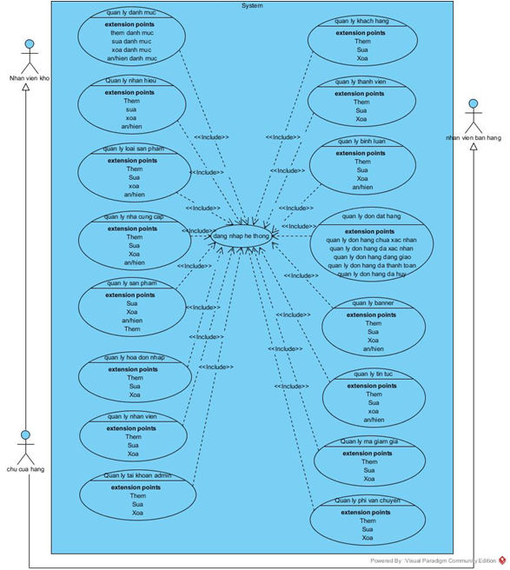
3. Phân tích thiết kế hệ thống
Biểu đồ use –case tổng quát trang admin:

Slide 13
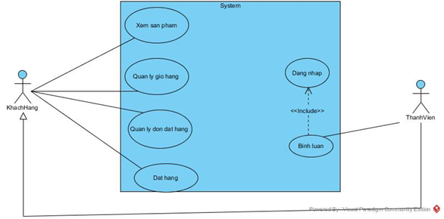
3. Phân tích thiết kế hệ thống
Biểu đồ use –case tổng quát trang người dùng :

Slide 14
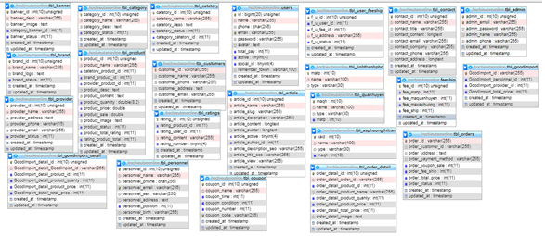
3. Phân tích thiết kế hệ thống
Mô hình cơ sở dữ liệu:

Slide 15
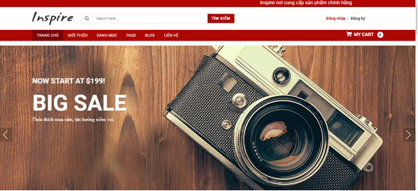
4. Xây dựng và demo giao diện
Giao diện trang chủ :

Slide 16
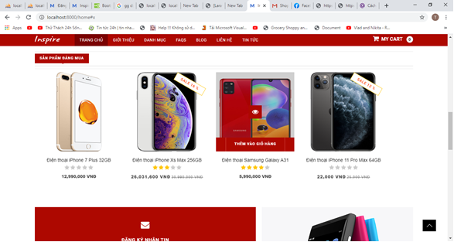
4. Xây dựng và demo giao diện
Giao diện trang sản phẩm :

Slide 17
4. Xây dựng và demo giao diện
Giao diện trang chi tiết sản phẩm:

Slide 18
4. Xây dựng và demo giao diện
Giao diện trang giỏ hàng:

Slide 19
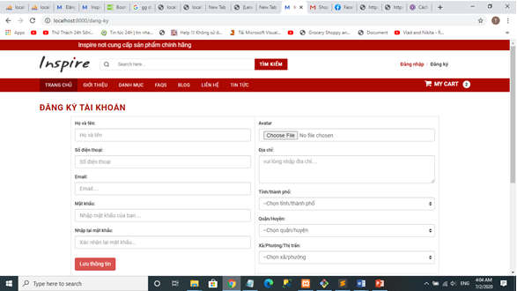
4. Xây dựng và demo giao diện
Giao diện trang đăng nhập, đăng ký:

Slide 20
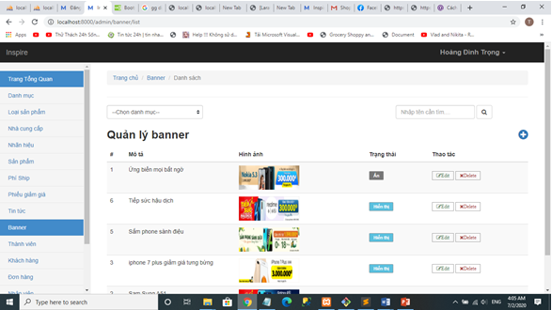
4. Xây dựng và demo giao diện
Giao diện trang quản trị :

Slide 21
5. Kết quả và hướng phát triển
Kết quả đạt được :
  Đã đạt được mục tiêu đề ra, hoàn thành website giới thiệu công ty và đặt hàng điện tử online Inspire.
  Phân tích và đánh giá các yêu cầu của website.
  Vận dụng HTML, ngôn ngữ PHP,... và MYSQLvào việc xây dựng website của mình.
  Phần giao diện người dùng: giao diện thân thiện, cho phép người dùng xem được thông tin, sản phẩm của cửa hàng nhanh chóng dễ dàng.
  Phần quản trị đã xây dựng được hệ thống quản lý dữ liệu của website, giúp cho những người quản trị dễ dàng quản lý thông tin, dữ liệu, xem, thêm, xóa, cập nhật dữ liệu cho website của từng mục quản lý.

Slide 22
5. Kết quả và hướng phát triển
Hướng phát triển:
  Thêm các bộ lọc sản phẩm trong giao diện sản phẩm.
  Thêm tính năng đếm lượt xem.
  Tăng tính bảo mật website.
  Phân quyền một cách hiệu quả hơn.
  Các tính năng tương tác như thích, chia sẻ…
  Phát triển chức năng bình luận hiệu quả hơn .

Slide 23
Cảm ơn thầy cô và các bạn đã lắng nghe !

